Slide 1
Data＆Variable
变量 | 含义 | 变量 | 含义 | 变量 | 含义
X_1 | 城市 | X_9 | 别墅类型 | X_17 | 房龄
X_2 | 楼层 | X_10 | 房屋用途 | X_18 | 小区户栋比
X_3 | 户型 | X_11 | 交易权属 | X_19 | 小区绿化率
X_4 | 得房率 | X_12 | 房屋年限 | X_20 | 所处城市环线
X_5 | 房屋朝向 | X_13 | 产权所属 | X_21 | 小区停车位数量
X_6 | 装修情况 | X_14 | 文本信息 | X_22 | 交互项:楼层系数与是否电梯
X_7 | 梯户比 | X_15 | 区域 | X_23 | 建筑面积
X_8 | 是否电梯 | X_16 | 板块

Slide 2
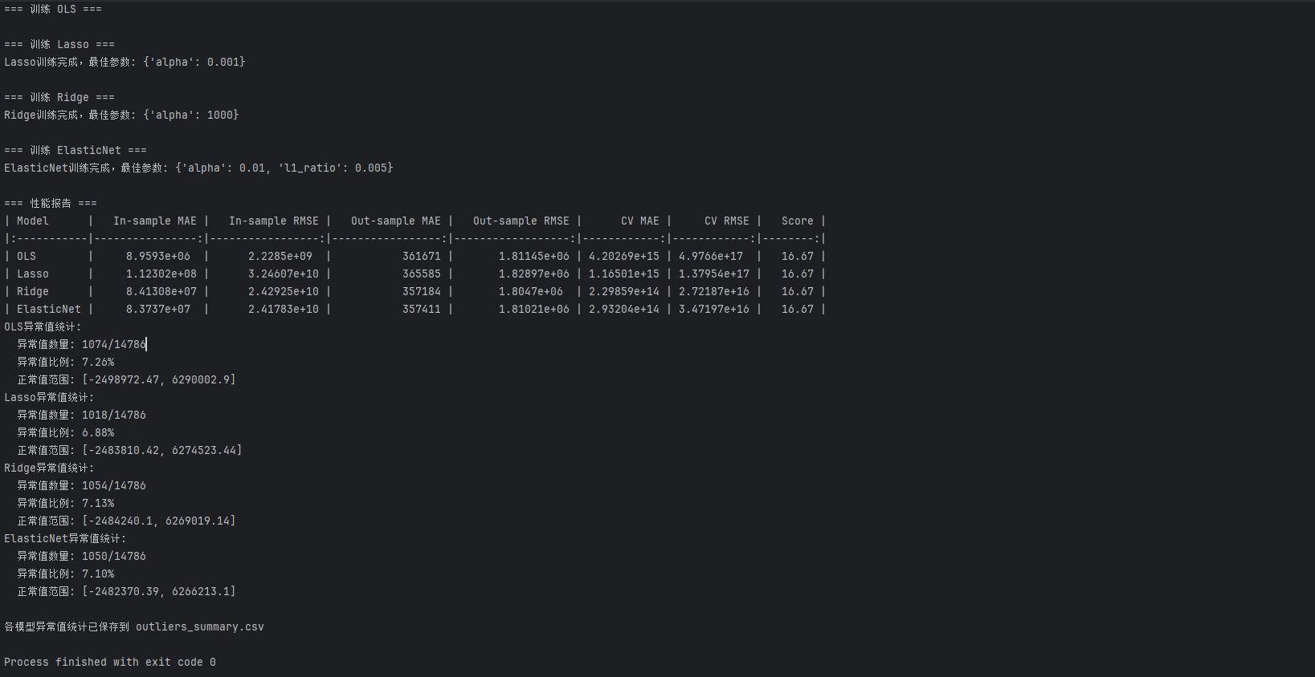
Performance
Scores：
OLS：74.649
Lasso：74.623
Ridge：74.747 (best)
Elasticnet：74.736
异常值记为偏离第一四分位数和第三四分位数太多的数据，即极端大和极端小的数据

Slide 3
创新点总结
楼层系数创新
通过解析楼层描述与总层数，将"地下室/底层/顶层"等非数值信息量化为连续变量，考虑了不同楼层的相对价值差异。
户型结构化解析
使用正则表达式从文本中提取卧室、客厅等房间数量，将非结构化文本转化为可量化特征。
得房率动态填充
采用城市级别的均值填充缺失值，避免全局均值可能引入的偏差，更符合地域特性。
文本特征量化
周边配套：对医院、学校、超市等设施加权赋分。交通评分：对地铁、公交加权赋分。
地域环线编码
将城市与环线组合编码（如北京_三环），避免不同城市环线标准差异导致的误导。
交易权属流动性量化
考虑不同交易权属的流动性水平，从低到高进行赋分。
加入交互项
加入了“楼层系数”与“是否电梯”的交互项，考虑到高层用户更需要电梯，其价格会更高。

